Slide 2
Long Function
Một chức năng chỉ cần thực hiện một việc duy nhất.
Giảm độ phức tạp và dễ bảo trì.

Slide 3
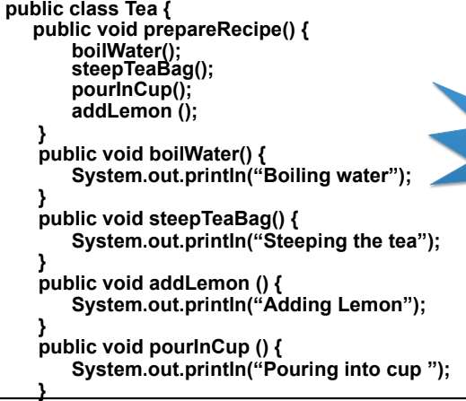
Long Function
Notes:
Ví dị ở đây chúng ta có một lớp Tea để thực hiện việc nấu trà gồm các bước
Nấu nước sôi
Bỏ trà vô
Rót nước và thêm chanh

Slide 4
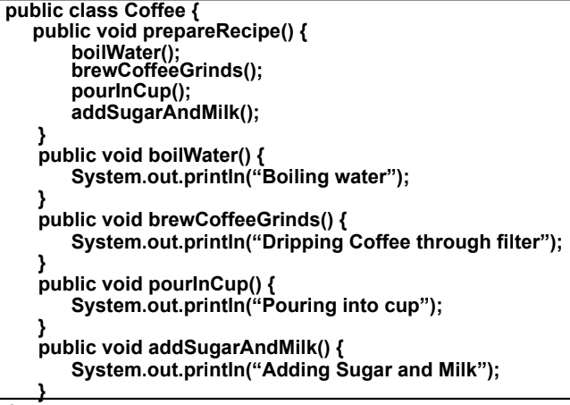
Long Function
Notes:
Ở đây chúng ta có thêm một lớp Caffe cũng gồm có 4 bước nấu nước, bỏ café rót nước vào và thêm đường.
Nhưng ở đây có hai bước lặp lại với lớp pha trà đó là nấu nước và rót vào cốc.
Vậy để rút ngắn được phần code này chúng ta nên có một lớp trung gian thực hiện các chức năng lặp đi lặp lại hỗ trợ cho việc pha trà và pha cafe

Slide 5
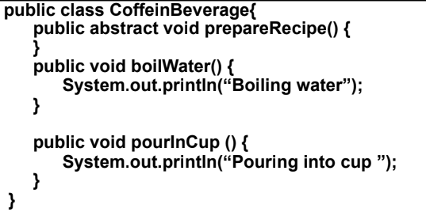
Long Function
Notes:
Lớp đồ uống này sẽ thực hiện việc chung giữa hai lớp café và tea để chúng có thể trở nên ngắn gọn và dễ hiểu hơn bằng cách khởi tạo chúng kế thừa lớp coffein beverage.

Slide 6
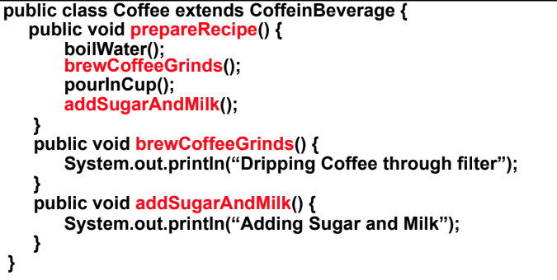
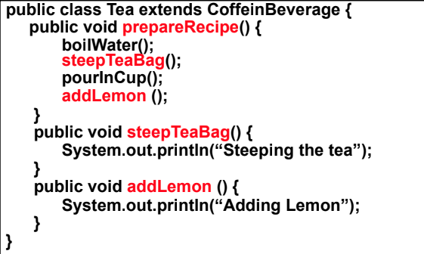
Long Function
Notes:
Điều này sẽ giúp chúng ta dễ dàng nâng cấp thêm các đồ uống khác mà không phải thực hiện lại các bước giống nhau. Đồng thời việc kiểm tra lỗi phát sinh và hiệu suất chương trình sẽ được cải thiện.

